Slide 1

FÓRUM DAS PASTORAIS SOCIAIS DA REGIÃO BELÉM
São Paulo, 06 de maio de 2019
DÍVIDA PÚBLICA E A
A PREVIDÊNCIA

Slide 2
O Rombo do país não está na Previdência, mas sim na Dívida Pública
CPI DA DÍVIDA COMPROVOU QUE PREVIDÊNCIA NÃO É DEFICITÁRIA
O desmonte da Previdência Pública da PEC 6/19
pune os mais pobres
Se o trabalhador brasileiro sobreviver ao desemprego, à violência (inclusive policial) e aos cada vez mais precários serviços públicos, terá como prêmio uma velhice miserável. Felizes estarão apenas os bancos, que irão ganhar muito dinheiro administrando e cobrando taxas dos trabalhadores que tiverem condições de optar pela previdência privada.
Guilherme Santos Mello –(CECON-UNICAMP).

Slide 3
NECESSIDADE DE COMPREENDER A NATUREZA DA “CRISE” QUE ESTÁ JUSTIFICANDO A “NECESSIDADE DE REFORMA DA PREVIDÊNCIA”
O que provocou a crise no Brasil?
    Quebra de bancos ?
    Adoecimento da população, pestes ?
    Quebra de safra ?
    Guerra?
    O que explica a falência de inúmeras empresas, o desemprego recorde, a queda do PIB em mais de 7% em apenas 2 anos?

Slide 4
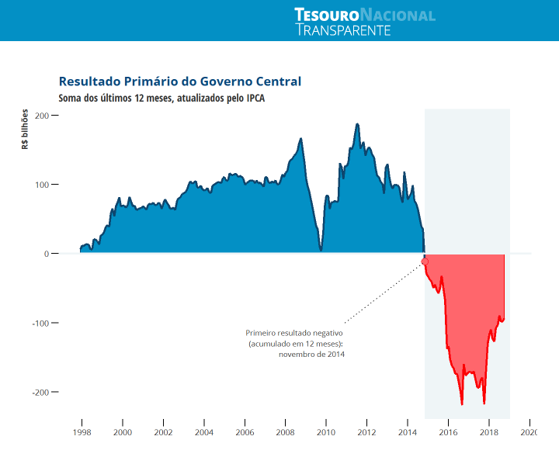
Dados oficiais comprovam a mudança abrupta em nossa economia após a “crise fabricada”

Slide 5
O que explica o cenário de escassez e “crise”?
Deveríamos estar debatendo uma reforma para aumentar o valor dos benefícios e ampliar o alcance da Seguridade Social, pois temos muito dinheiro pra isso!
Em dezembro/2018, possuíamos, por exemplo:
R$ 1,27 TRILHÃO no caixa do Tesouro Nacional;
R$ 1,13 TRILHÃO no caixa do Banco Central, e
US$ 375 bilhões (R$ 1,453 TRILHÃO) em Reservas Internacionais!
Brasil é a 9ª maior economia do mundo, possui imensas riquezas e potencialidades e quase R$ 4 TRILHÕES líquidos!

Slide 6
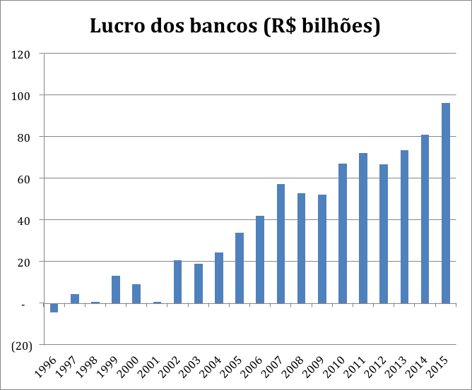
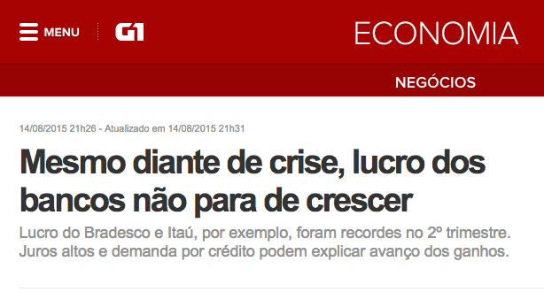
O que explica o contínuo crescimento do lucro dos bancos apesar da “crise” e queda do PIB?
2015
Lucro de
R$ 96 bilhões
+
Provisão de
R$ 187 bilhões
  Fonte: http://www4.bcb.gov.br/top50/port/top50.asp

Slide 7
A Dívida Pública tem crescido em decorrência dos mecanismos financeiros que “geram” dívida, e não devido aos investimentos e gastos sociais
  De 1995 a 2015 produzimos
  R$ 1 trilhão de Superávit Primário. Apesar disso, a dívida interna aumentou de
  R$86 bilhões para quase
  R$4 trilhões no mesmo período

Slide 8
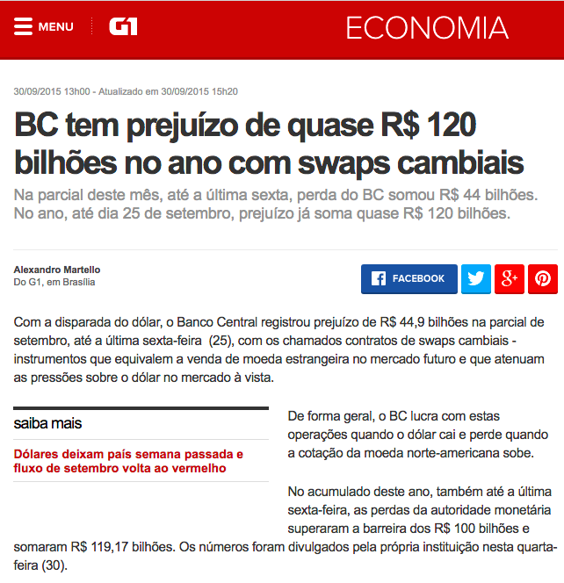
O DÉFIT ESTÁ NO BANCO CENTRAL
O CUSTO DA POLÍTICA MONETÁRIA
PROVOCOU A CRISE ATUAL
2015:
Juros elevadíssimos
Remuneração da sobra de caixa dos bancos
Prejuízos com Swap Cambial e outros prejuízos do BC
Emissão excessiva de títulos da dívida interna
Dívida Interna cresceu R$ 732 bilhões em 11 meses de 2015
Investimento Federal em 2015: R$ 9,6 bilhões
O Que provocou a crise atual? https://goo.gl/HdgD1q

Slide 9

Escandaloso Mecanismo gera Dívida Pública
R$ 1,2 Trilhão da Dívida Interna utilizados para remunerar a sobra de caixa dos bancos.
https://goo.gl/gU6X7E e https://goo.gl/VWZgVa

Slide 10
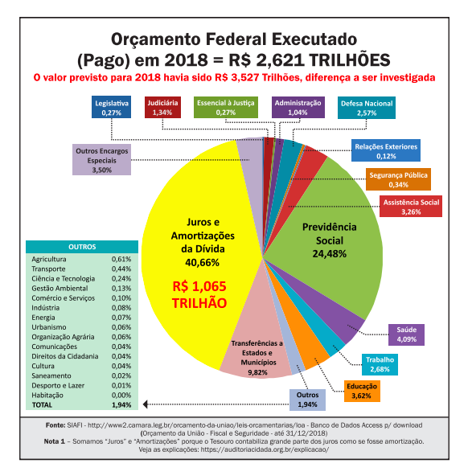
www.auditoriacidada.org.br
Explicação:
Porque somamos Juros e Amortizações
https://bit.ly/2Fp0x9C

Slide 11
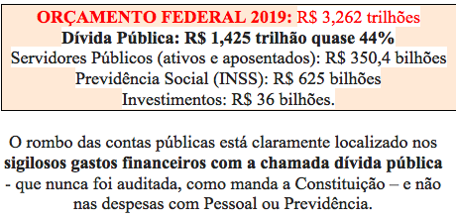
Ver artigo:
“ORÇAMENTO 2019 REVELA QUE O ROMBO ESTÁ NO GASTO COM A DÍVIDA PÚBLICA”
https://bit.ly/2N8ubn0

Slide 12
GRANDE CAPITAL JÁ NÃO QUER “APENAS” OS JUROS DA DÍVIDA, MAS SE APODERA DIRETAMENTE DA ARRECADAÇÃO
Novo ESQUEMA FRAUDULENTO da chamada “Securitização de Créditos Públicos” escancara o desvio de recursos para bancos privilegiados
PLP 459/2017 (PLS 204/2016 no Senado)

Slide 13
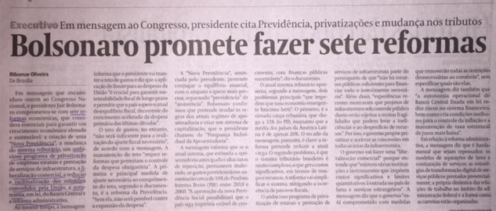
Nova Previdência
Mudança no Sistema Tributário
Ambicioso programa de Privatizações
Liberação Comercial
Redução e racionalização dos subsídios concedidos pela União
Autonomia do Banco Central
Reforma Administrativa

Slide 14
A PREVIDÊNCIA SOCIAL É O NOSSO PRINCIPAL PATRIMÔNIO SOCIAL
Modelo de Previdência Social baseado na solidariedade e universalidade
Aprovado por unanimidade em 1988
Principal programa social do Brasil
Atende a mais de 100 milhões de pessoas
Sistema Integrado - Seguridade Social – engloba Previdência, Saúde e Assistência Social (Art. 194 da CF)
Toda a sociedade contribui para a Seguridade Social (Art. 195 da CF)
Em valores atualizados, de 2005 a 2016
a arrecadação de contribuições à Seguridade Social registrou
SUPERÁVIT de mais de R$ 1 TRILHÃO!!!

Slide 15
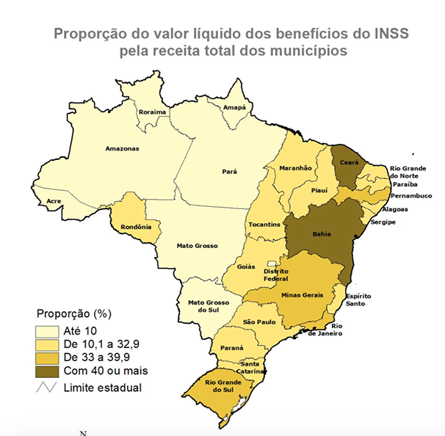
IMPACTO DA
PREVIDÊNCIA
NOS
MUNICÍPIOS
https://fpabramo.org.br/2019/04/16/reforma-da-previdencia-e-o-impacto-na-economia-dos-municipios/

Slide 16
PEC 6/2019 – REFORMA DA PREVIDÊNCIA
GÊNESE
Recomendações de organismos estrangeiros como o FMI e Banco Mundial, segundo os quais seria necessário fazer tal “reforma” para que a economia volte a crescer. Nada mais falso, já que a falta de crescimento da economia não decorre de um suposto excesso de investimentos sociais, mas sim, da falta deles.
Repetição de modelo indicado pelo BIS em vários países, mas muitos deles estão voltando atrás.
QUEM MANDA NO BRASIL?

Slide 17

Reforma da Previdência aumentará privilégios dos Bancos
Bancos lucram com PLANOS DE PREVIDÊNCIA PRIVADA que
não oferecem garantia alguma
• Bancos irão administrar os FUNDOS DE PENSÃO que estados e municípios terão que criar

Slide 18
PEC 6/19: “REFORMA” DA PREVIDÊNCIA OBJETIVOS
Desmontar o modelo de solidariedade;
Introduzir a ”Capitalização”, que sequer pode ser chamada de “Previdência”, pois trata de aplicação financeira de risco e de alto custo de administração, sem garantia alguma de pagamento de qualquer benefício; Estudo da OIT mostra que de 30 países que seguiram esse caminho, 18 já se arrependeram e voltaram atrás.
Entregar a nossa Previdência Social para bancos, na modalidade de “contribuição definida”, ou seja, trabalhadores terão que pagar uma quantia certa e obrigatória, mas não terão a menor ideia sobre o valor de algum benefício futuro.

Slide 19
PEC 6/2019 – REFORMA DA PREVIDÊNCIA
Dano às contas públicas I:
A “economia” de R$ 1 trilhão que Guedes quer fazer corresponde ao valor que deixará de ser pago sob a forma de benefícios da Previdência e Assistência Social, ou seja, deixará de chegar às mãos das pessoas que usam o valor que recebe em consumo que movimenta a economia de forma virtuosa, fazendo retornar recursos ao próprio governo, sob a forma de tributos.
Dano às contas públicas II:
Na “Capitalização”, a contribuição previdenciária que atualmente é paga por empregados e empregadores deixará de chegar aos cofres públicos! Assim, em vez de melhorar as contas públicas, a capitalização vai significar um rombo às contas públicas, o que pode ser usado no futuro como justificativa para mais perdas de direitos !
Dano às contas públicas II:
ELEVADO CUSTO DE TRANSIÇÃO PARA “CAPITALIZAÇÃO” NÃO INFORMADO

Slide 20
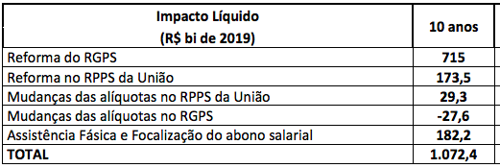
Exposição de Motivos de Paulo Guedes - PEC 6/2019:
DE ONDE SAIRÁ O TRILHÃO?
https://bit.ly/2GzvWsL Pág. 66
PARA ONDE IRÁ O TRILHÃO?
“Precisamos de 1 trilhão para ter potência fiscal suficiente
para pagar uma transição em direção ao regime de capitalização.
(...) Por isso que a gente precisa de 1 trilhão”
(Paulo Guedes, Ministro da Economia) https://bit.ly/2Ikptmg

Slide 21
PEC 6/2019 – REFORMA DA PREVIDÊNCIA
Incerteza total: Desconstitucionaliza as regras gerais para futuros servidores e segurados do INSS
Adiamento da Aposentadoria: No mínimo aos 65 para homens e 62 para as mulheres, mas a PEC está cheia de gatilhos que elevarão essa idade mínima para muito além disso.
Exigência de mais tempo de contribuição: No mínimo 20 anos (INSS), inclusive para trabalhadores e trabalhadoras rurais, ou 25 anos (servidores públicos), mas quem não quiser perder muito ao se aposentar terá que contribuir por 40 anos!
FIM DA APOSENTADORIA: Essa combinação de idade mínima avançada e contribuição mínima de até 40 anos significa o fim do direito à aposentadoria para aquelas pessoas mais vulneráveis, afetadas pela informalidade e pelo desemprego, e dentre estas sobressaem as mulheres.

Slide 22
PEC 6/2019 – REFORMA DA PREVIDÊNCIA
Regras de Transição inaceitáveis: Exigência de 35/30 anos de contribuição, e mais a Regra 86/96, que sobe até chegar a 100/105 em 2033, ou seja, a soma da idade e do tempo de contribuição do trabalhador terá que dar 105, e da mulher 100!
Aumento da Contribuição Previdenciária: A PEC 6/2019 contém gatilhos para permitir o aumento da contribuição previdenciária do regime de servidores públicos, sem limite, o que configura confisco!
Fim do reajuste pela inflação
Fim das aposentadorias especiais para algumas categorias, como Professores(as), bombeiros civis, vigilantes, entre outras que exercem atividades desgastantes e/ou de alto risco. Será exigida idade mínima de 60 anos e tempo de contribuição de 30 anos, para professores de ambos os sexos.

Slide 23
PEC 6/2019 – REFORMA DA PREVIDÊNCIA
Redução para míseros R$ 400,00 o benefício (BPC) aos idosos miseráveis maiores de 60 anos, chegando a um salário mínimo somente a partir dos 70 anos. Adicionalmente, para ter acesso ao benefício, não se poderá ter patrimônio superior a R$ 98 mil, ou seja, basta ter uma pequena casa para perder o benefício.
Fim do Abono Salarial para quem ganha mais de 1 salário mínimo mensal. Com a mudança, 91,5% do total de pessoas que hoje podem receber o abono irão perder o benefício.
Redução da Aposentadoria por incapacidade permanente para 60%. Esse percentual só será maior para aquele(a) trabalhador(a) que ficou inválido(a) que já tiver mais de 20 anos de contribuição. Nesse caso, eleva-se 2% por ano de contribuição que exceder 20 anos. O benefício somente será de 100% no caso de invalidez causada pelas atividades do trabalho.

Slide 24
PEC 6/2019 – REFORMA DA PREVIDÊNCIA
Redução do valor da Pensões por morte para 60%. Se houver dependentes, acrescenta-se 10% por dependente adicional. O valor será 100% somente no caso de morte causada pelas atividades do trabalho.
Redução de até 80% no caso de benefícios acumulados: Se uma pessoa recebe uma aposentadoria e passar a receber uma pensão, por exemplo, ela terá de escolher o benefício de maior valor, e sofrer uma redução de até 80% nos demais.
Danos extensivos a Estados e Municípios: As regras estabelecidas valem para todos os entes federados
A PEC 6/2019 deve ser completamente rejeitada!

Slide 25
Previdência
Regime Repartição Solidário (alívio de pobreza e redistribuição de renda)
Regime de Capitalização – a contribuição é definida, mas o benefício não se sabe qual será (aumento da desigualdade)
A experiência fracassada do Chile:
a pouca cobertura do sistema de previdência, com enorme informalidade;
baixos valores de benefícios; e
aumento de desigualdade.
Criação de uma categoria de aposentadoria mínima para trabalhadores de baixa renda financiada com dinheiro de impostos
Altos custos fiscais de transição para o Regime de Capitalização
para o país, principalmente em crise fiscal e desigual como o Brasil
Geração de mais dívida?

Slide 26
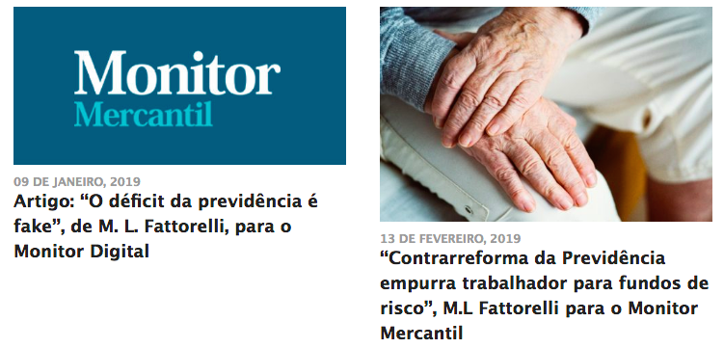
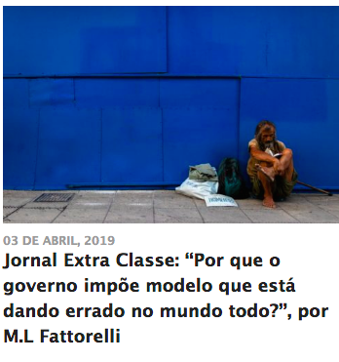
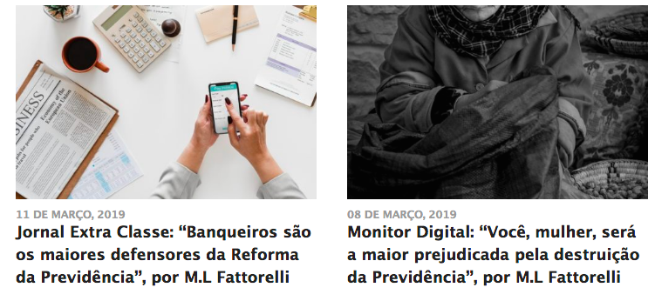
Contrarreforma da Previdência
https://bit.ly/2IrZHh9 e https://bit.ly/2GK1cVa
https://bit.ly/2Il8IaI
https://bit.ly/2ETqIVC e https://bit.ly/2F7hg27

Slide 27
                PARADOXO BRASIL
                Estamos muito
                distantes do
                Brasil que
                queremos
9ª ECONOMIA MUNDIAL
Pior distribuição de renda do mundo http://iepecdg.com.br/uploads/artigos/SSRN-id2479685.pdf COMPARADO COM GINI index | Data | Table
79º no ranking de respeito aos Direitos Humanos – IDH – empatado com a Ilha Granada (área territorial de 344 km², população estimada em 110 mil habitantes, produz noz-moscada)
Penúltimo no ranking da Educação entre 40 países (Índice Global de Habilidades Cognitivas e Realizações Educacionais )

Slide 28
Brasil: Realidade de Abundância e Cenário de Escassez
9ª Maior Economia Mundial IMENSAS POTENCIALIDADES ABUNDÂNCIA Maior reserva de Nióbio do mundo Terceira maior reserva de petróleo Maior reserva de água potável do mundo Maior área agriculturável do mundo Riquezas minerais diversas e Terras Raras Riquezas biológicas: fauna e flora Extensão territorial e mesmo idioma Clima favorável, recorde de safra Potencial energético, industrial e comercial Riqueza humana e cultural Reservas Internacionais US$375 Bi R$ 1,13 Trilhão esterilizados no Bacen R$ 1,27 Trilhão na Conta Única do Tesouro Nacional Dívida Ecológica histórica Potencial de arrecadação tributária | CENÁRIO 2015-2019 ESCASSEZ CRISES Econômica seletiva Desindustrialização Queda de empresas Desemprego Perdas salariais Privatizações Encolhimento do PIB Social Política Ambiental AJUSTE FISCAL e REFORMAS: Corte de investimentos e gastos sociais; aumento de tributos para a classe média e pobre; privatizações e Contrarreformas CRESCIMENTO ACELERADO DA “DÍVIDA PÚBLICA” = CRISE FISCAL/LUCRO RECORDE DOS BANCOS
Notes:
Suspensão pagamento encargos aos rentistas (Bonos Global 2012 e 2030) desde novembro/2008
Proposta soberana de recompra do restante da dívida por no máximo 30% de seu valor nominal
The Economist (23/04/2009): “Sr. Correa parece ser incorruptível (...) gasto público cresceu 71% em 2008, resultado de investimentos em escolas e hospitais”
ESTA É A PROVA DA VIABILIDADE POLÍTICA DA AUDITORIA DA DÍVIDA
ENQUANTO ISSO, O GOVERNO BRASILEIRO RECOMPRA TÍTULOS DA DÍVIDA EXTERNA A 130% DO VALOR DE FACE, EM MÉDIA

Slide 29
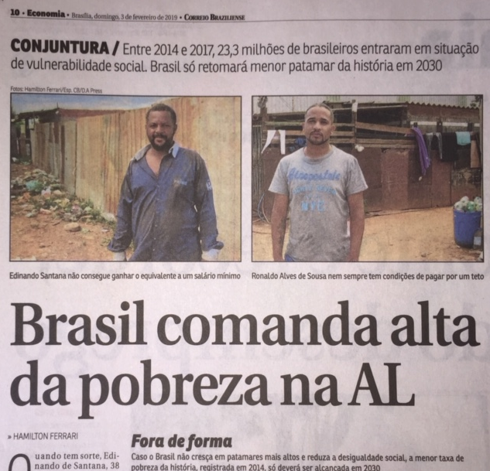
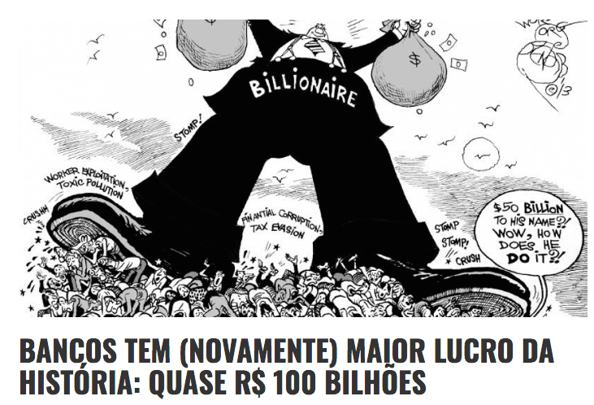
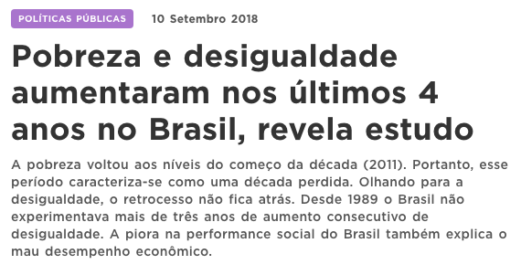
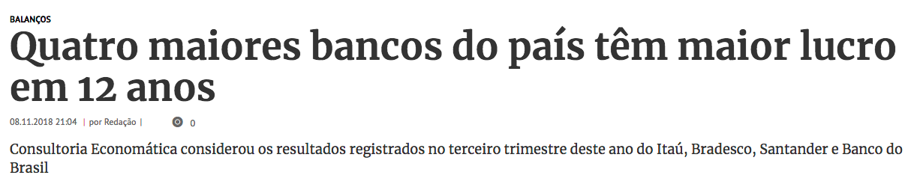

“CRISE” PARA QUEM?
PEC 6/2019 irá aumentar a desigualdade social no Brasil

Slide 30
É URGENTE SAIRMOS DO CENÁRIO DE ESCASSEZ! Isso não é um acaso, ou mero resultado da corrupção endêmica de dirigentes políticos, mas sim o resultado do modelo econômico concentrador de riqueza e renda, que se sustenta principalmente no Sistema da Dívida, no modelo tributário regressivo, na política monetária suicida praticada pelo Banco Central e no modelo extrativista irresponsável para com as pessoas e o ambiente.
Maria Lucia Fattorelli
(coordenadora nacional da Auditoria Cidadã da Dívida)

Slide 31


Slide 32
Grata pela atenção
Carmen Cecilia Bressane
(coordenadora do núcleo SP da Auditoria Cidadã da Dívida)
www.auditoriacidada.org.br
www.facebook.com/auditoriacidada.pagina
e-mail: auditoriacidadasp@gmail.com

